Slide 1


CONCEPTOS BASICOS DE ELECTRICIDAD

Slide 2
CONCEPTOS BASICOS DE ELECTRICIDAD
Corriente Eléctrica
Es el flujo o movimiento de los electrones a través de un conductor.
La materia que nos rodea está formada por átomos. Los átomos a su vez están formados por partículas distribuidas en el núcleo y la corteza.
En el núcleo encontramos :
Los neutrones (partículas sin carga y con masa)
Los protones (partículas con carga positiva y masa).
En la corteza girando alrededor del núcleo nos encontramos a los electrones (partículas con masa despreciable y carga negativa).

Slide 3
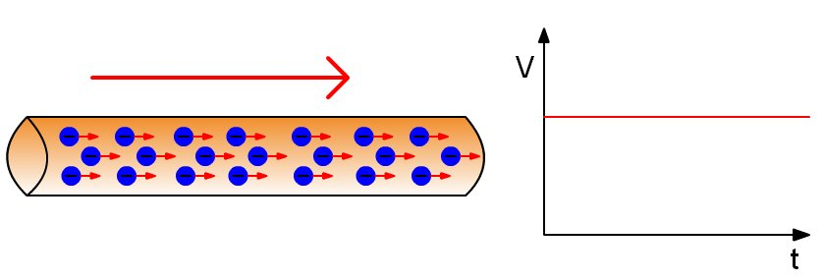
Tipos de Corriente Eléctrica
Según el tipo de desplazamiento de los electrones a través del conductor, diferenciamos entre corriente continua y alterna.
En la corriente continua los electrones se desplazan siempre en el mismo sentido.
Ejemplos: Pilas, Baterías, automóviles, linternas, celulares, computadores.

Slide 4
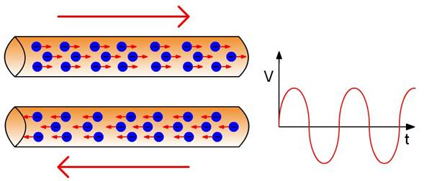
En la corriente alterna los electrones cambian de sentido en su movimiento 50 veces por segundo en el caso europeo y 60 veces por segundo en América. El movimiento descrito por los electrones en este caso es sinusoidal.
Ejemplos: Hogar, Semáforos, alumbrado publico, Electrodomésticos.

Slide 5
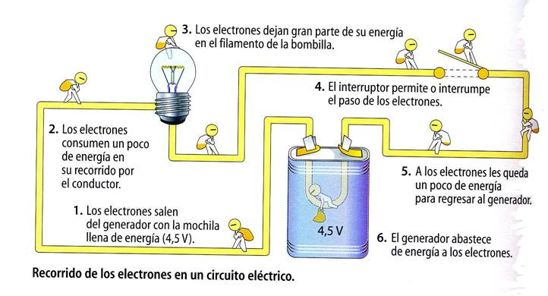
Circuito Eléctrico
Conjunto de operadores unidos de tal forma que permitan el paso de corriente eléctrica para conseguir algún efecto útil (luz, calor, movimiento, sonido, etc…).

Slide 6
Magnitudes Básicas en Electricidad
Voltaje o tensión eléctrica. Diferencia de nivel electrico entre dos puntos de un circuito. Se mide en voltios V.
Intensidad.- Número de electrones que atraviesan la sección de un conductor en la unidad de tiempo. Se mide en amperios (A).
Resistencia mide la oposición que ofrece un material al paso de corriente eléctrica. Se mide en Ohmios ( Ω ).
La resistencia que ofrece un material al paso de corriente eléctrica viene determinada por dos variables:
longitud su sección
Características del material
Según la resistencia los materiales se clasifican en:
Conductores. Permiten el paso de corriente eléctrica.
Ej: metales, agua.
Aislantes. No permiten el paso de corriente eléctrica.
Ej. madera, plástico.

Slide 7
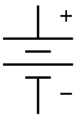





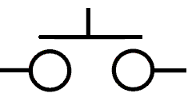

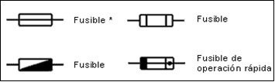
Elementos básicos de un circuito eléctrico
Elementos | Función | Simbolo
Generadores | Suministra energía eléctrica, constante o acumulada (pilas)
Conductores | Materiales que sirven de unión entre los operadores del circuito permitiendo el paso de la corriente eléctrica
Receptores | Transforman la energía eléctrica en otro tipo de energía útil, Ej: Bombilla, motor, timbre, resistencia.
Elementos de control | Permite gobernar (controlar) a voluntad el funcionamiento del circuito. Ej: Pulsador, interruptor
Elementos de protección | Elementos intercalados en el circuito que protegen las instalaciones. Ej. Fusibles

Slide 8
Actividad
En su cuaderno, investigar la función de los siguientes instrumentos de medida para medir las magnitudes eléctricas. Ilustrar con imágenes y/o ejemplos cada instrumento:
Amperímetro
Voltímetro
Óhmetro u Ohmímetro
Multímetro
Galvanómetro
Pinza Amperimétrica

